Slide 1
龙虎回暖就在一瞬间
把握进攻节奏
经传投研
张明科
课程日期
2024/4/24
执业编号
A1120619100001

Slide 2
盘面节奏

Slide 3
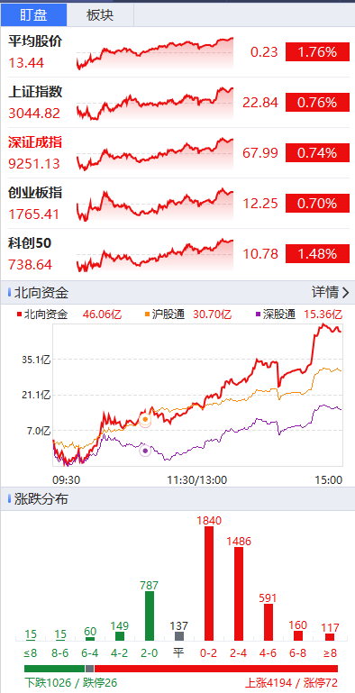
大盘
今日早盘比昨日更快涨停反超跌停，做好盯盘复盘，见微知著
大盘死叉，指数点位压力不大，以3000~3100震荡为主

Slide 4
龙虎复盘

Slide 5
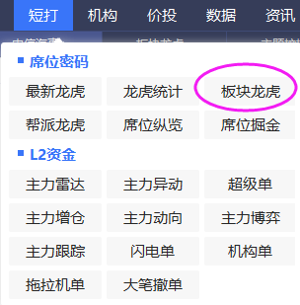
短线热门板块
4月23
上榜次数越多，短线越热门(暴涨暴跌的都在这里了）

Slide 6
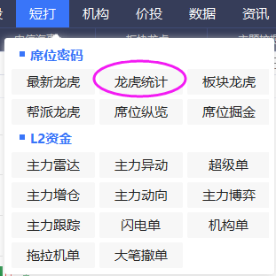
当下龙虎资金强势股
4月23
紫旗+一线机构看好，多头势力较强，优先考虑超短线

Slide 7
龙虎紫旗是选股关键
4月23
紫旗为进攻型龙虎，对找超跌或回档反弹都有帮助

Slide 8
龙虎分时买卖点-高抛低吸
指标本质解决的，是人性“买到最低，卖在最高”的弱点

Slide 9
学习提升

Slide 10
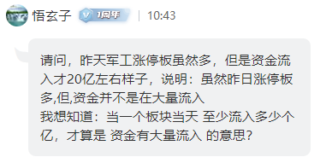
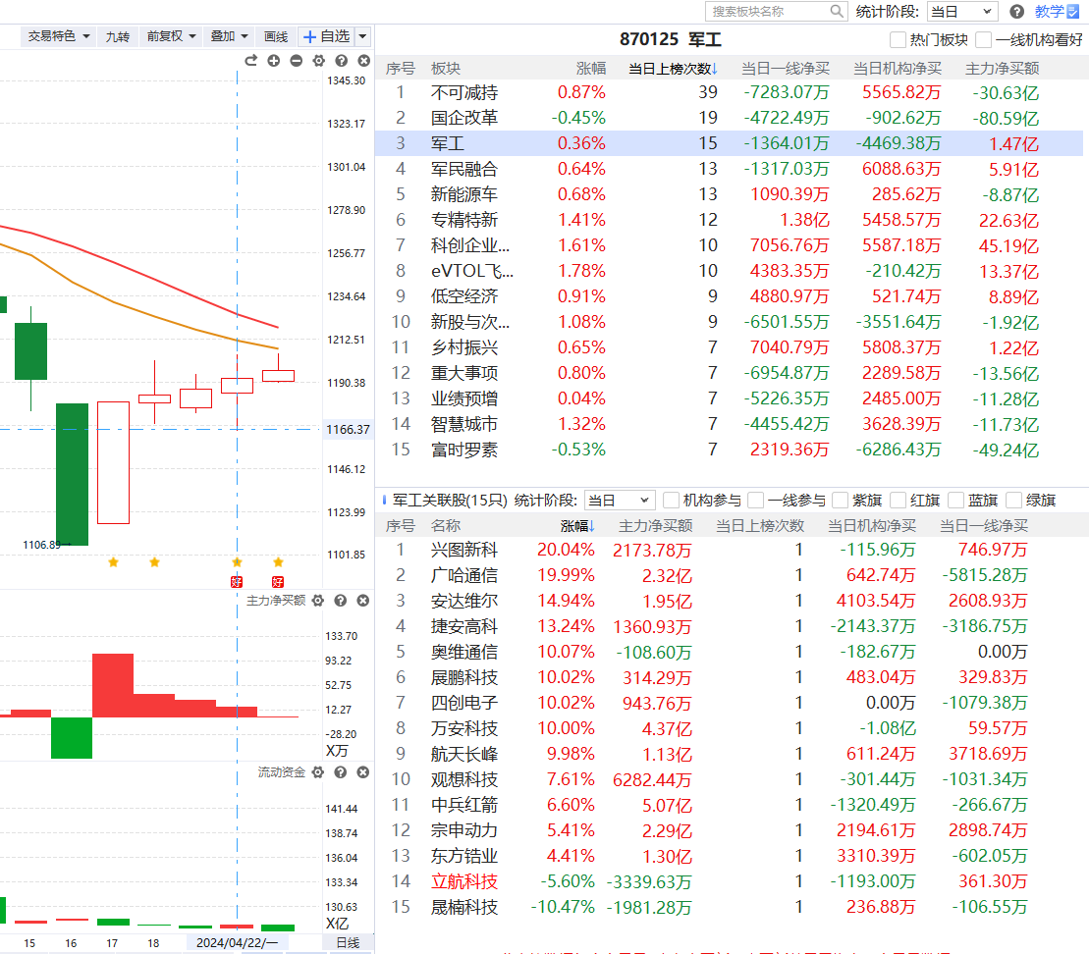
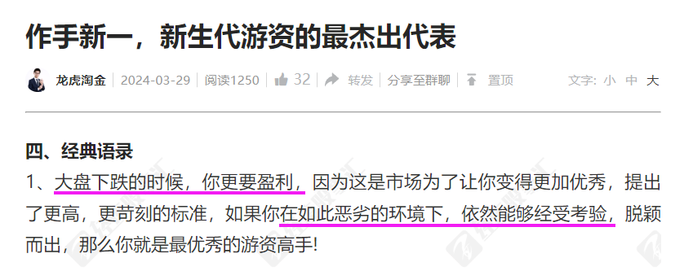
龙虎炒作在意的是？
板块有无领涨标杆？
集中资金进攻一小撮，打造人气为王道

Slide 11
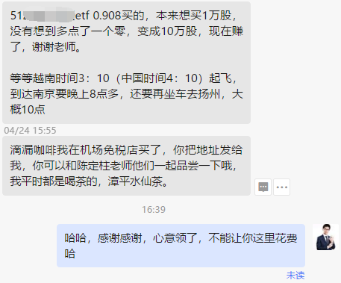
关于龙虎用户
大家花费购买软件，自然有相应的服务，工具及服务能帮到大家就是最好的认可
有缘千里来相会

Slide 12
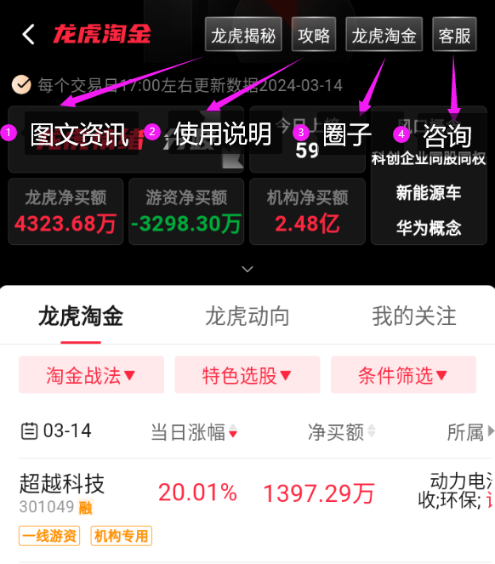
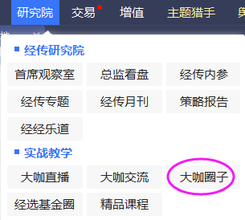
龙虎交流学习阵地
PC
APP
龙虎淘金圈子，有「龙虎知识，机会分析，游资列传」等内容，欢迎交流学习

Slide 13
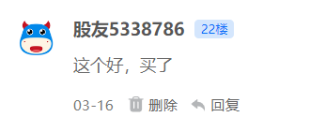
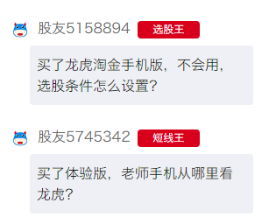
龙虎淘金使用反馈
Notes:
https://activity.n8n8.cn/link/lhtj-zmk

